Slide 1



Comer

Slide 2
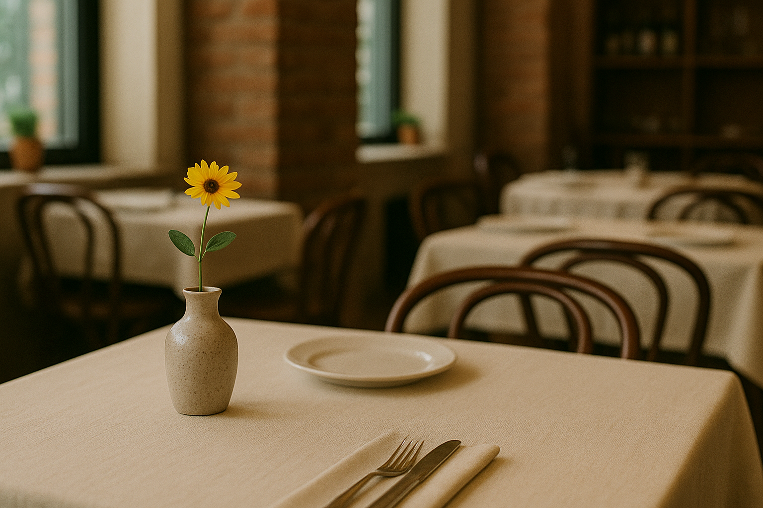
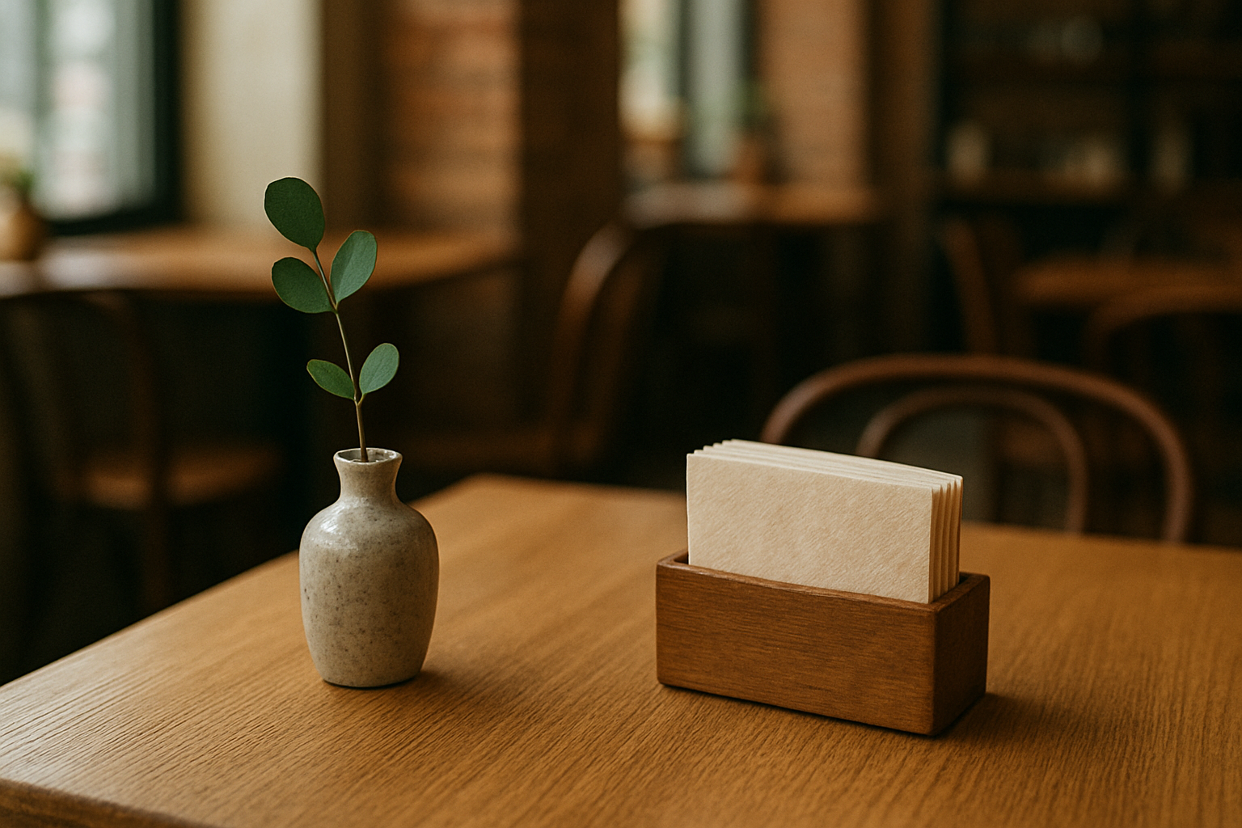
Vamos a un restaurante, ¿Qué te apetece comer?
comer

Slide 3
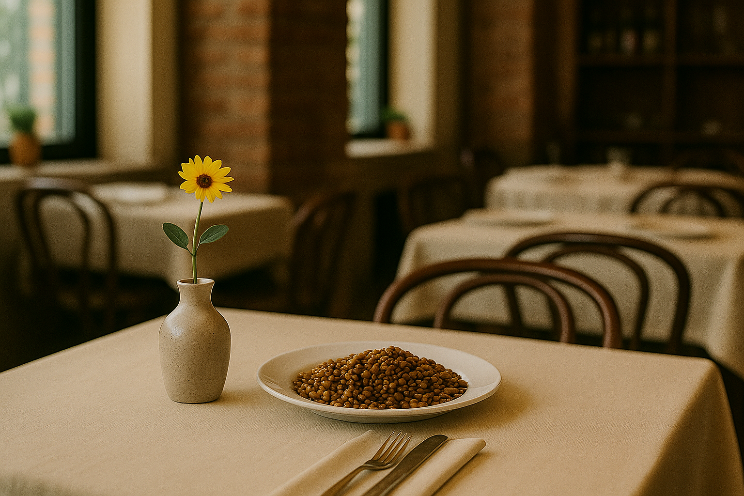
Quiero comer un plato de lentejas
comer

Slide 4
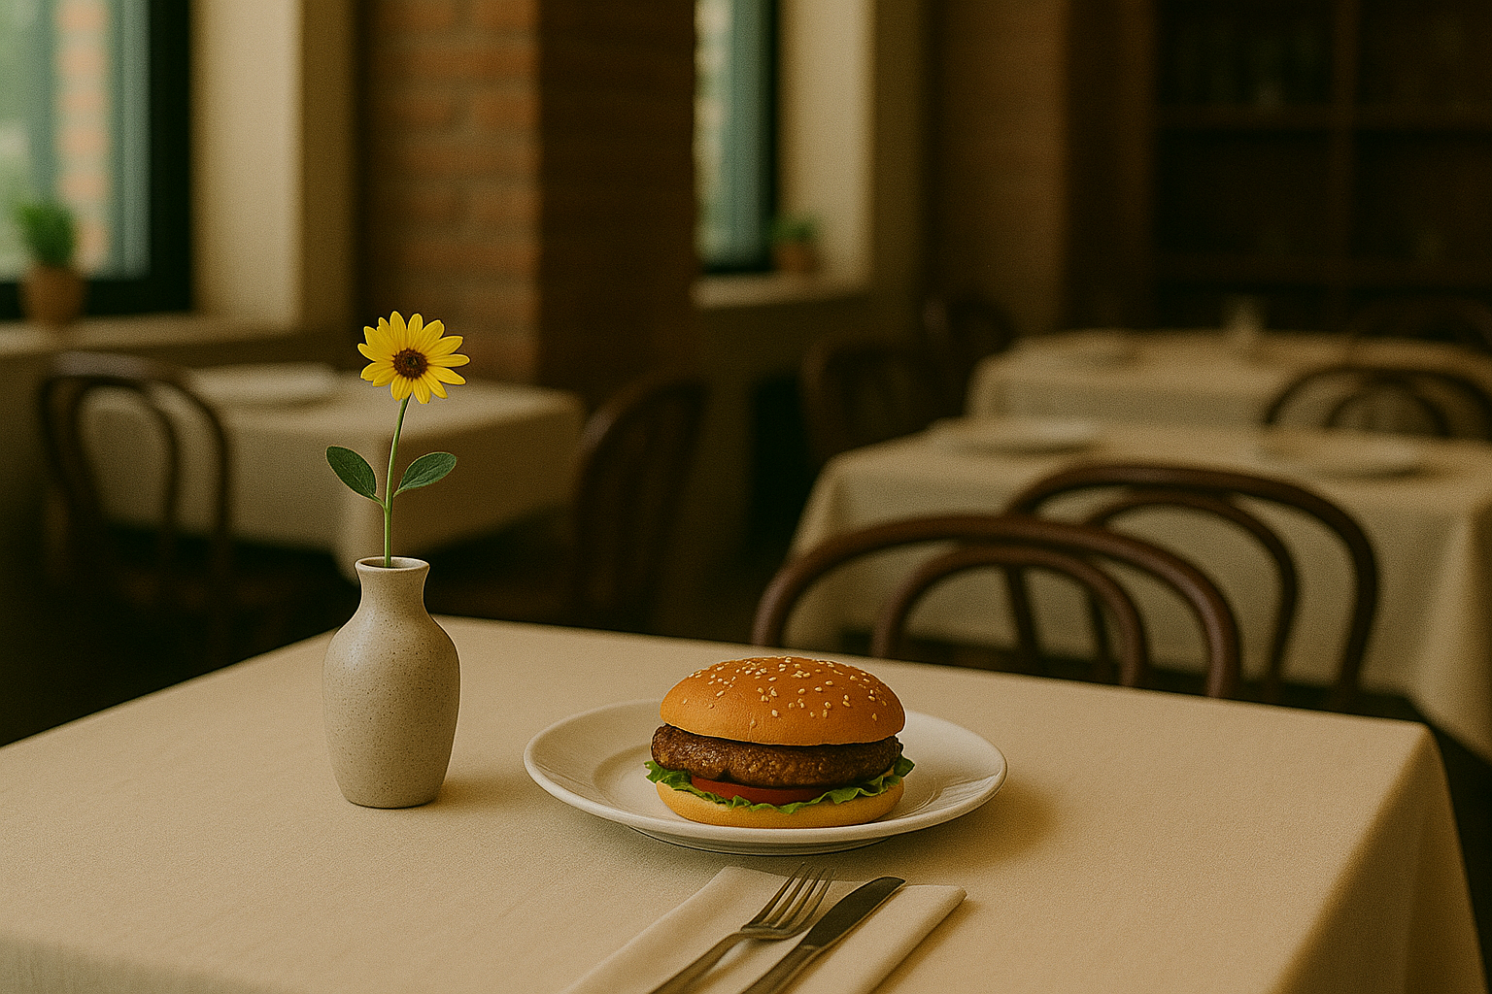
Me gustaría comer una hamburguesa
comer

Slide 5
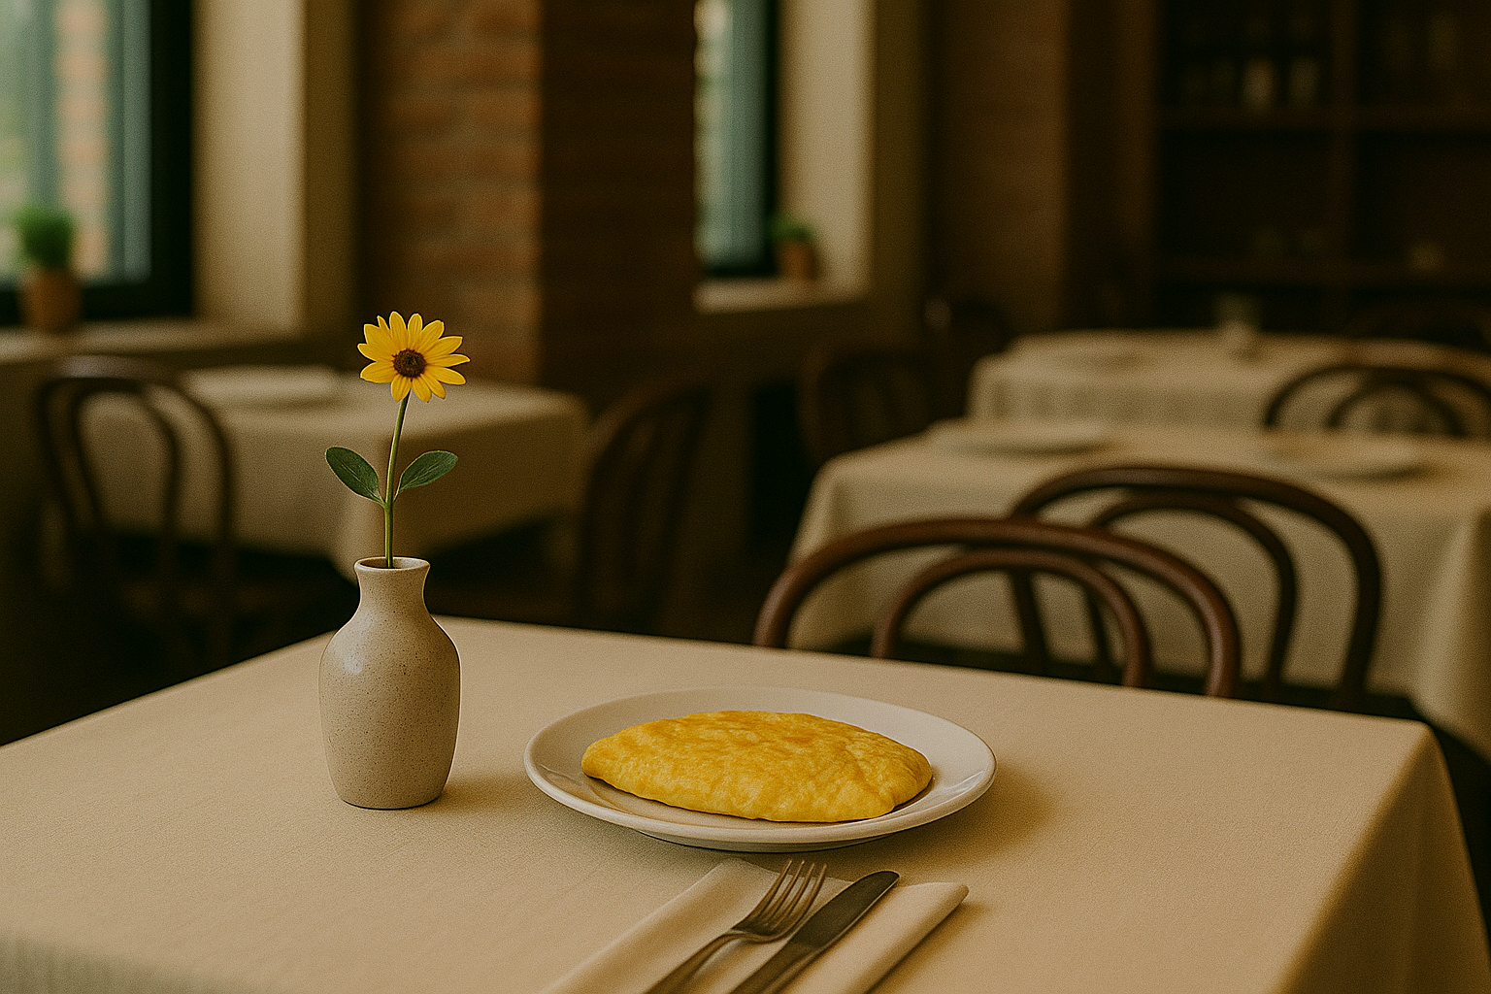
Me apetece comer una tortilla
comer

Slide 6
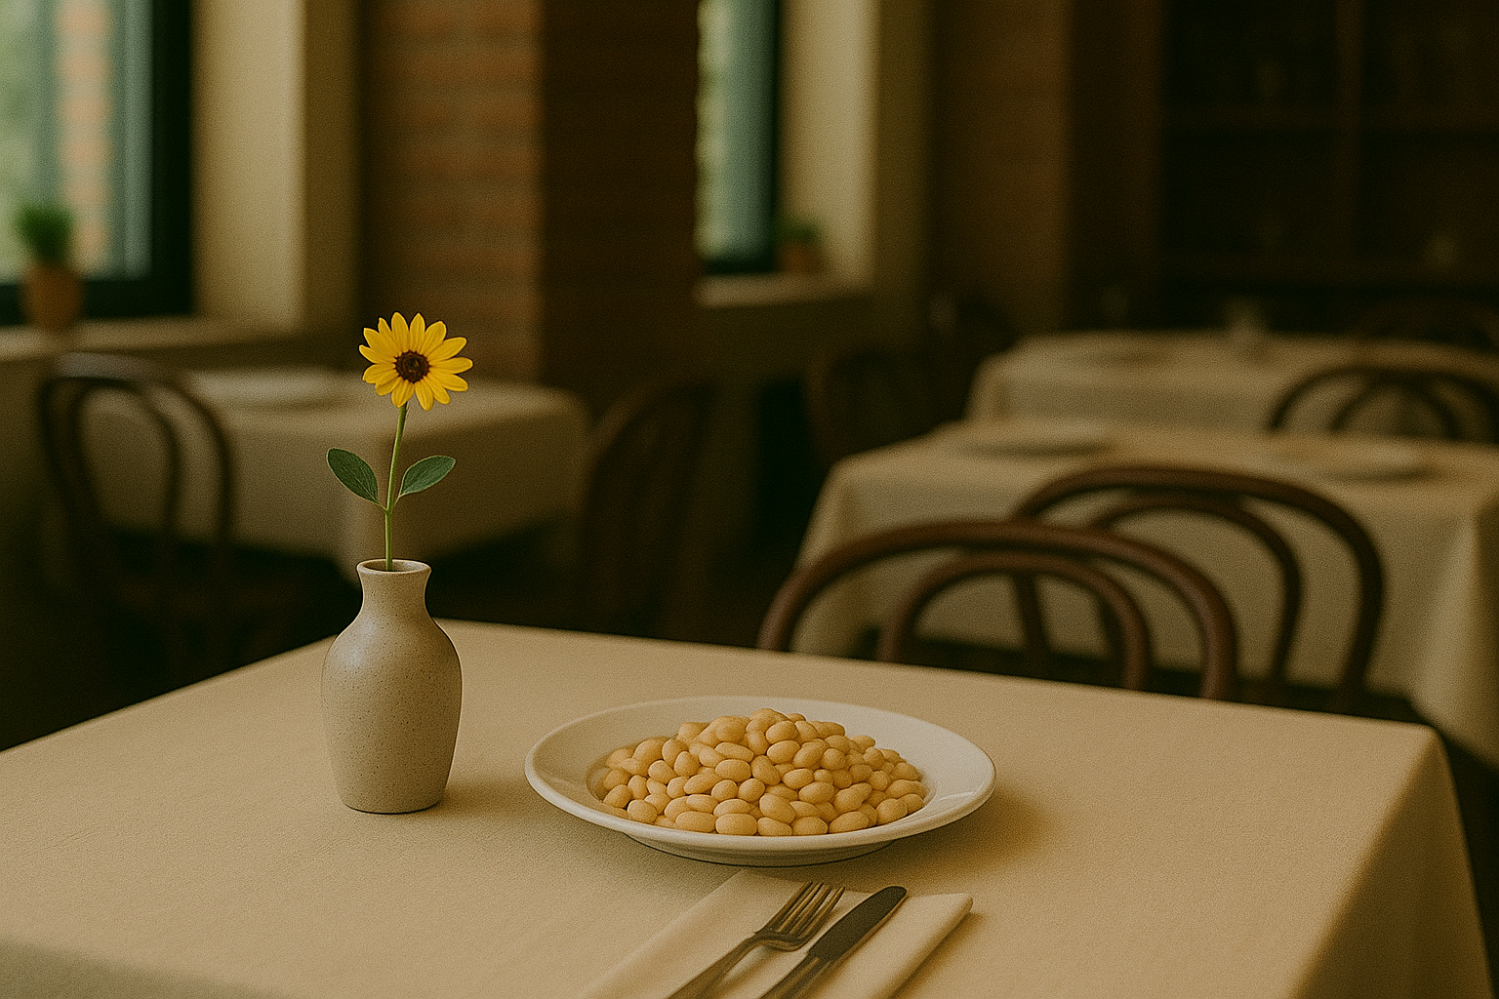
Me gustaría comer un plato de judías
comer

Slide 7
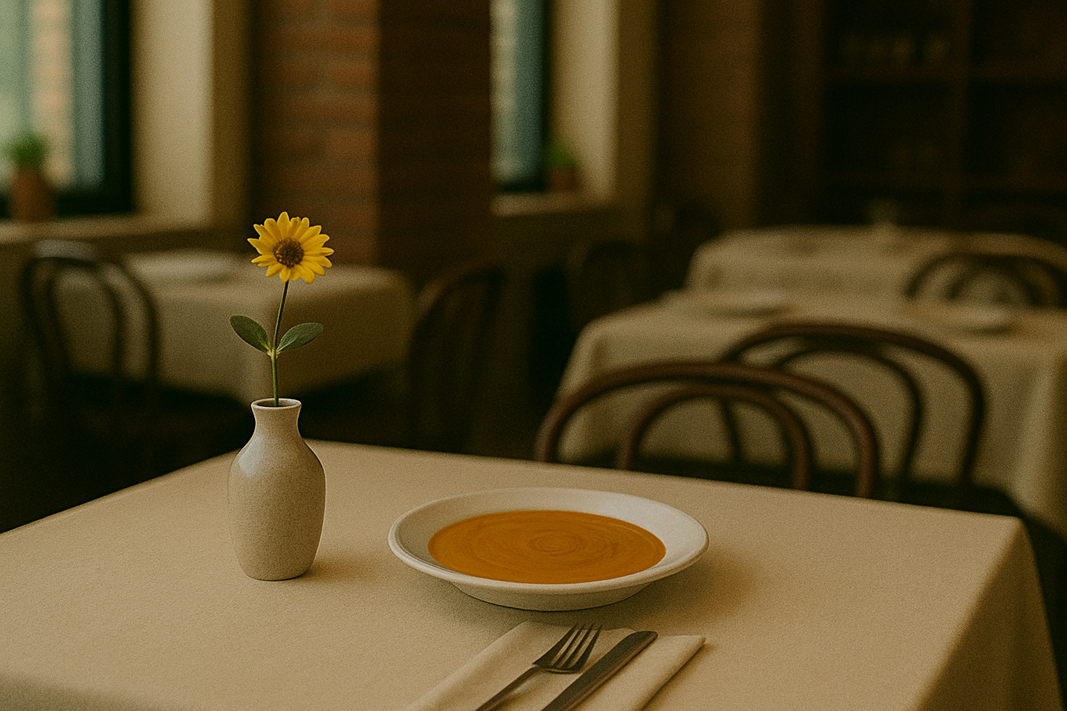
Quiero comer una sopa
comer

Slide 8
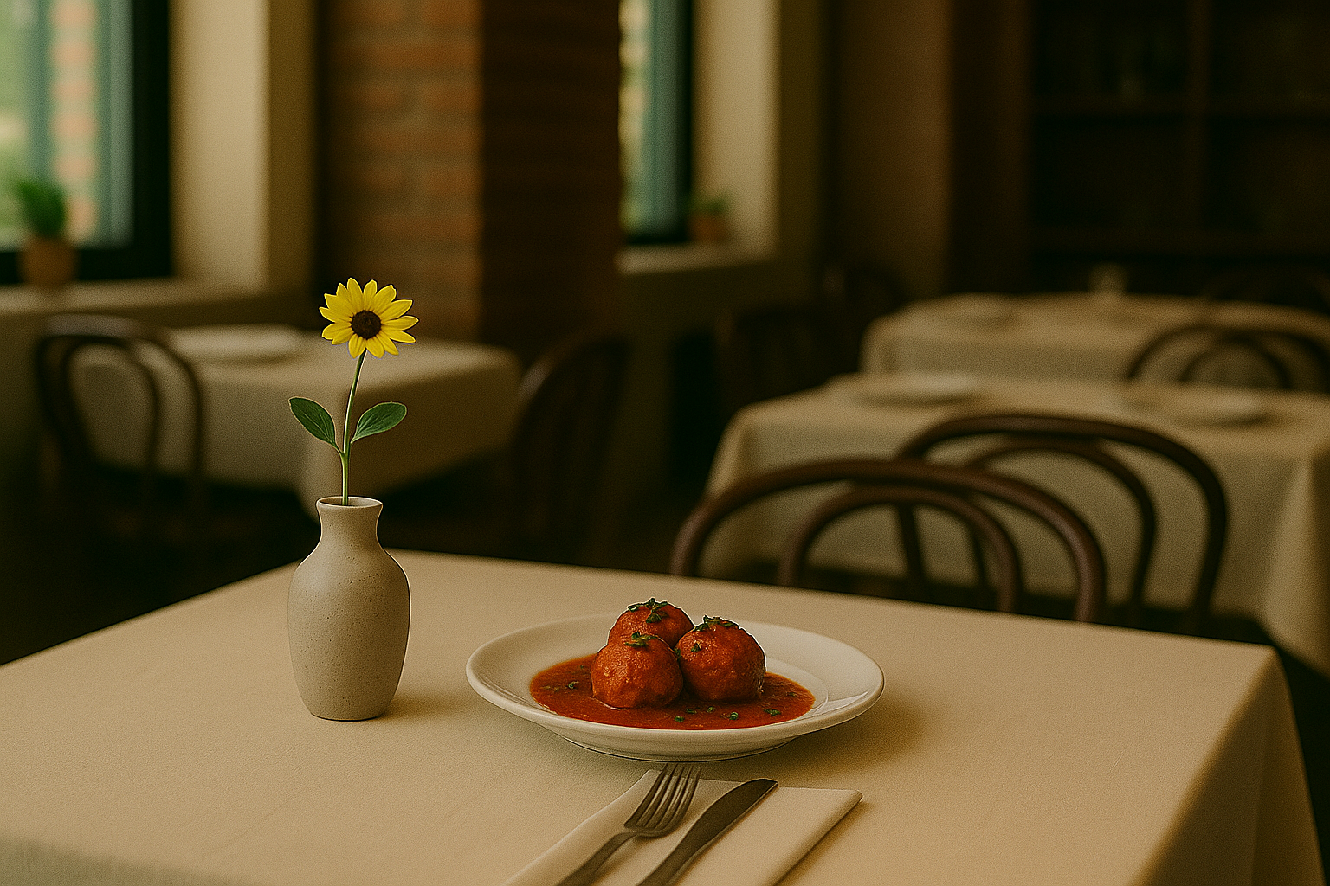
Me apetece comer un plato de albóndigas
comer

Slide 9
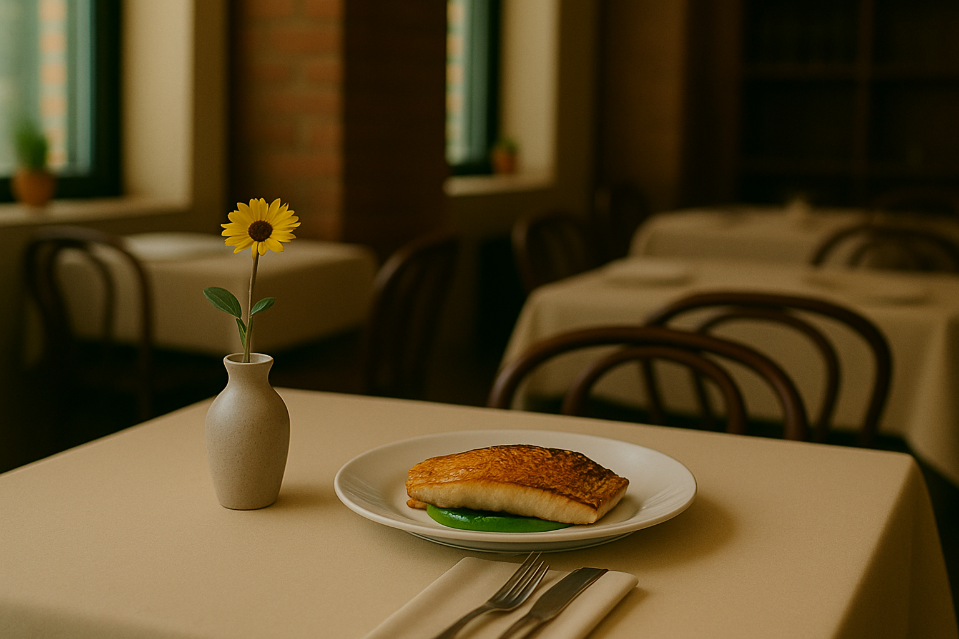
Quiero comer un pescado a la plancha
comer

Slide 10
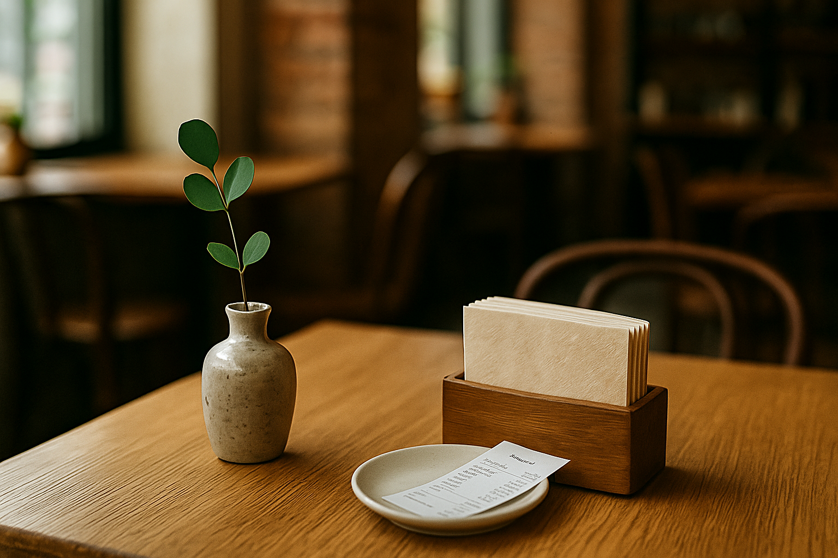
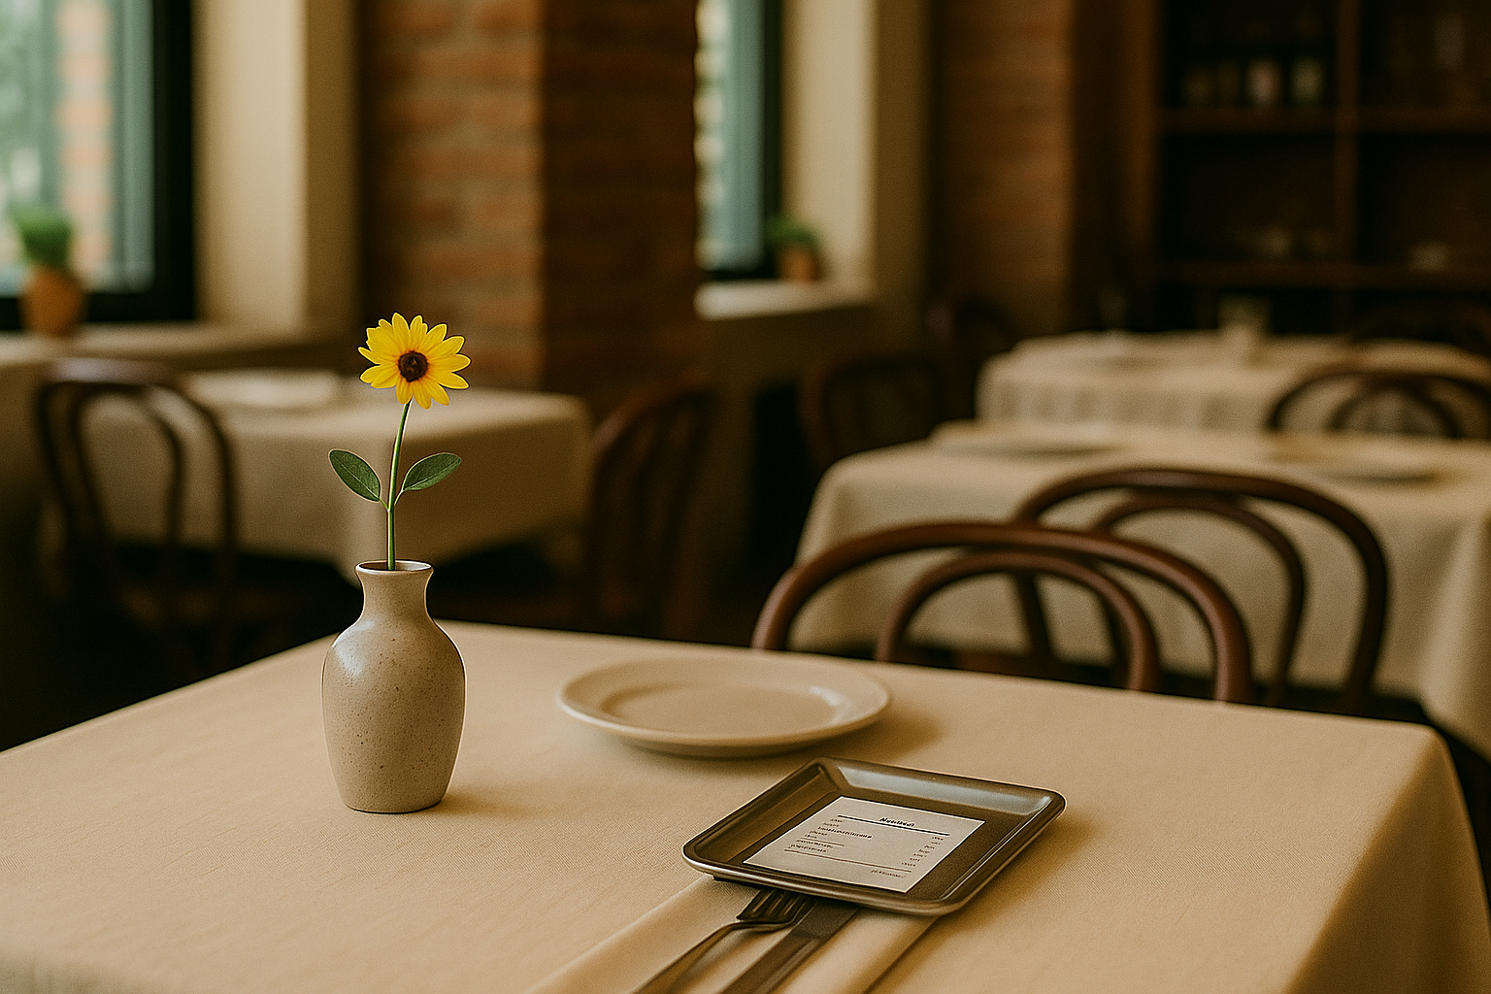
Ya hemos terminado.
Pagamos la cuenta y nos vamos.

Slide 11



¿Qué te ha parecido?
Área de Innovación tecnológica social
Yolimar Siverio Pérez

